Slide 1
En los epitelios, la proteína ZO-2 de las uniones estrechas, regula la proliferación celular y la citoarquitectura
Lorenza Gonzalez Mariscal y Muriel
Cinvestav
Departamento de Fisiología, Biofísica y Neurociencias

Slide 2
Los epitelios son la frontera del organismo con el medio externo
González-Mariscal, L. et al 2007, Prog. Histochem. Cytochem. 42: 1-57

Slide 3
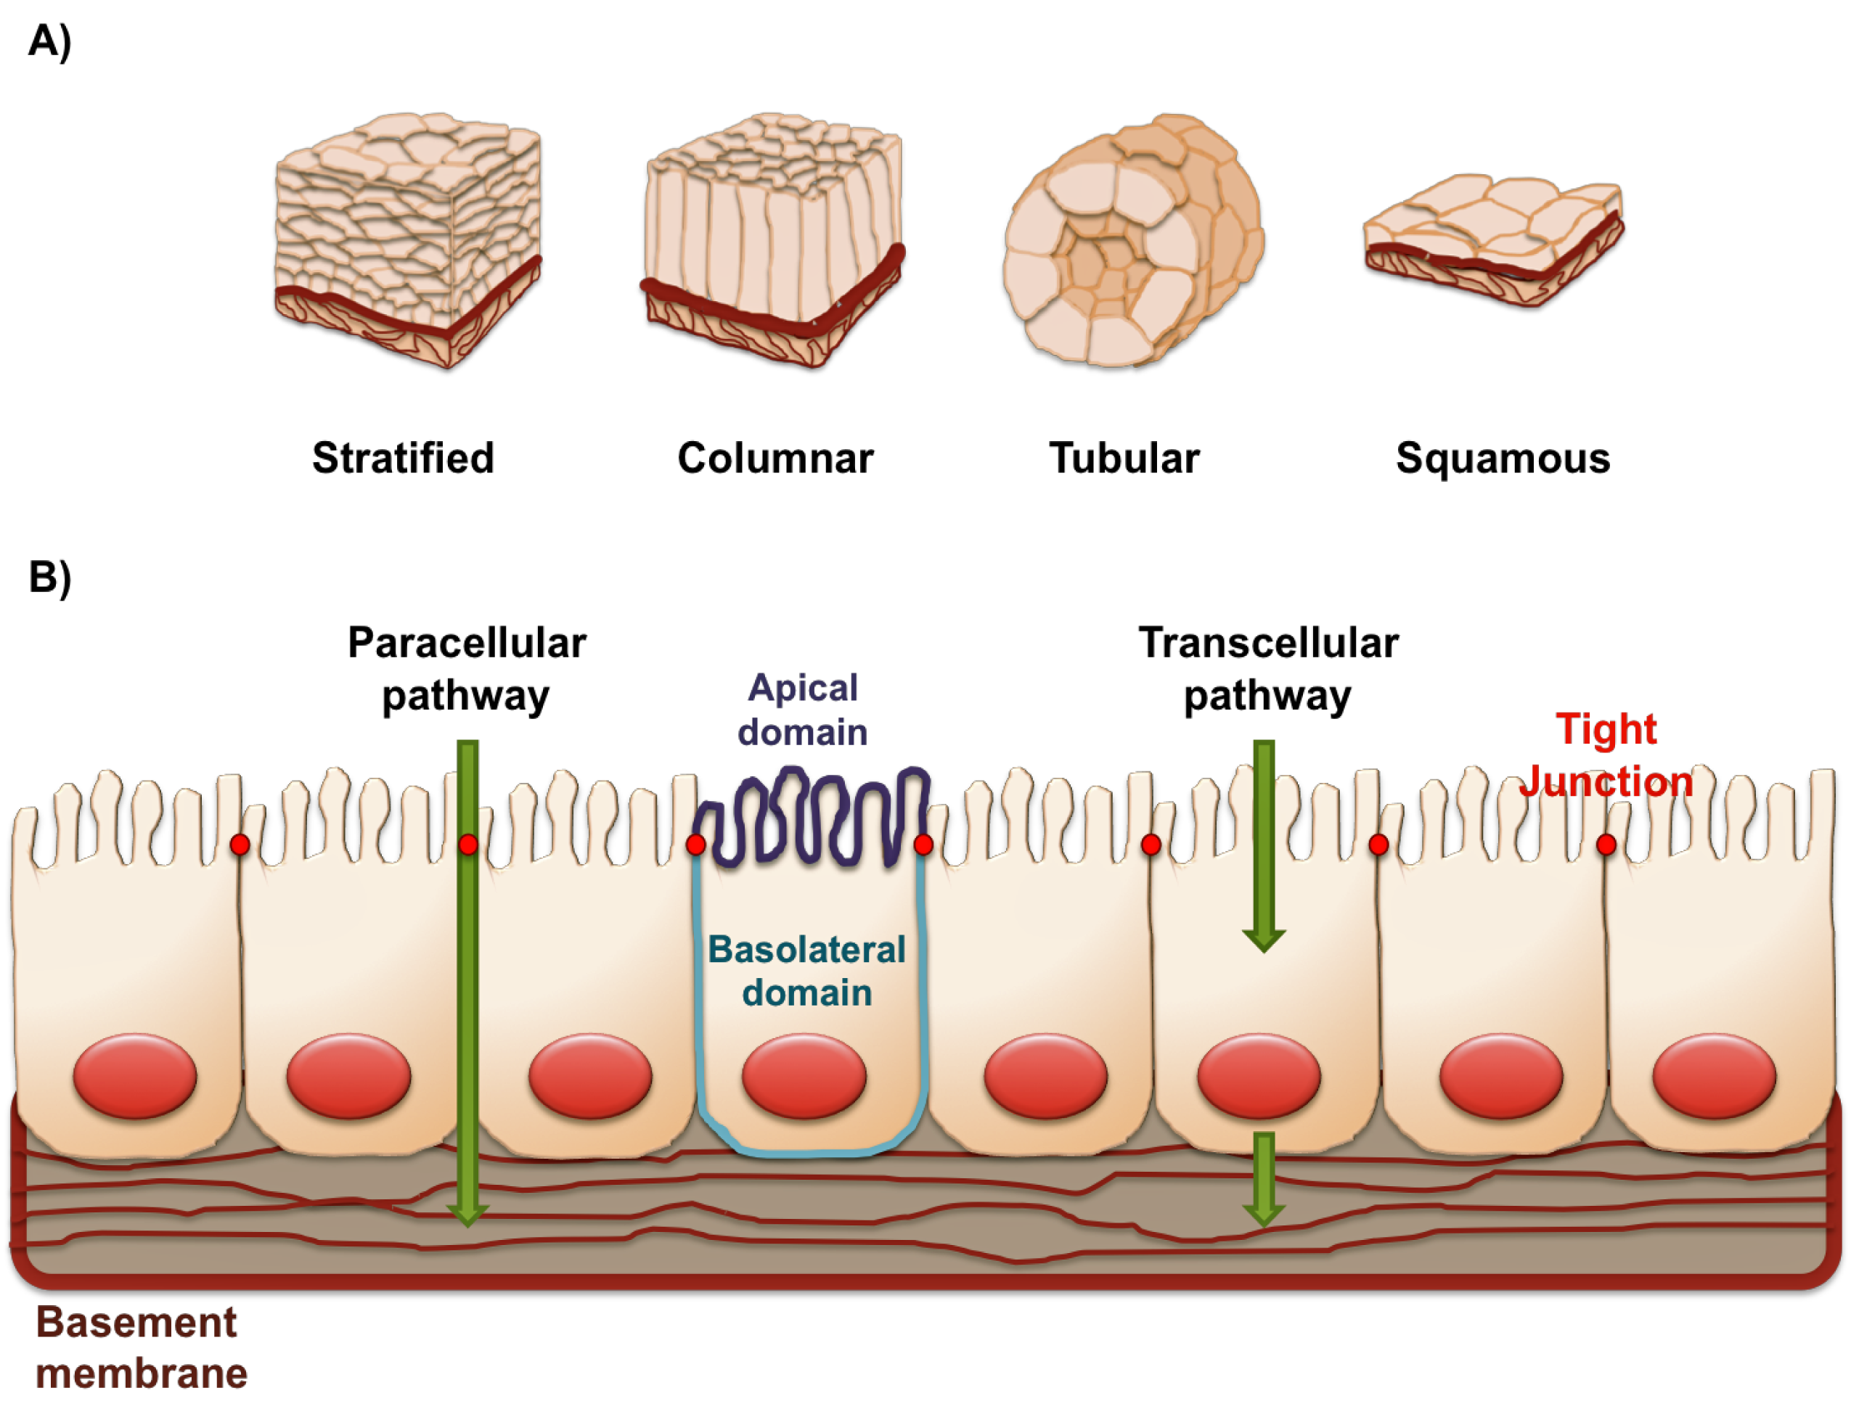
Las células epiteliales están polarizadas y tienen uniones estrechas
González-Mariscal et al. 2012. Tight Junctions. Ed . In Tech

Slide 4
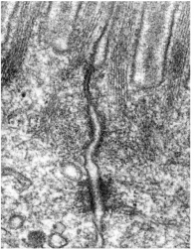

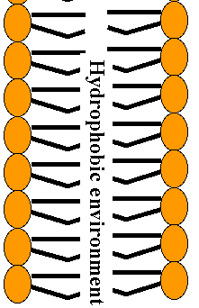
Estructura y composición molecular de la UE
Actina
ZO-1
JAMs
UE
Claudinas
MAGI
ZO-2
Cingulina
TAMP
ZO-3
LSR
González-Mariscal et al. 2012. Tight Junctions. Ed. In Tech

Slide 5
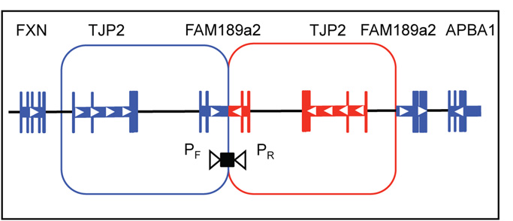
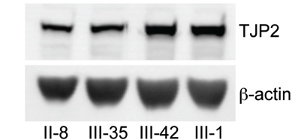
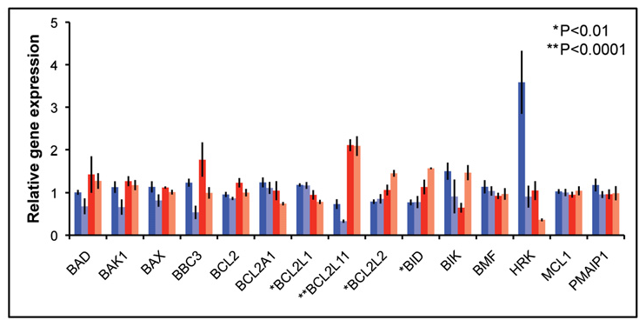
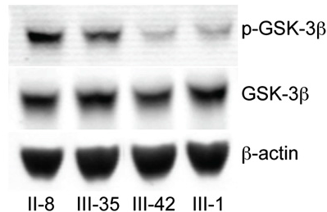
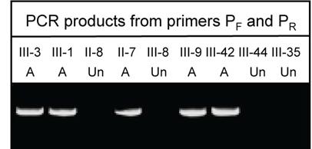
En humanos, la duplicación genómica de TPJ2 causa sordera no sindrómica autosómica dominante (ADNSHL)
269 kb
Walsh, et al. 2010, Am. J. Hum. Gen. 87:101-109.
Notes:
Deafness, autosomal dominant 51
autosomal dominant deafness-51 (DFNA51) is caused by a 269-kb duplication of chromosome 9q21.11 involving the TJP2

Slide 6
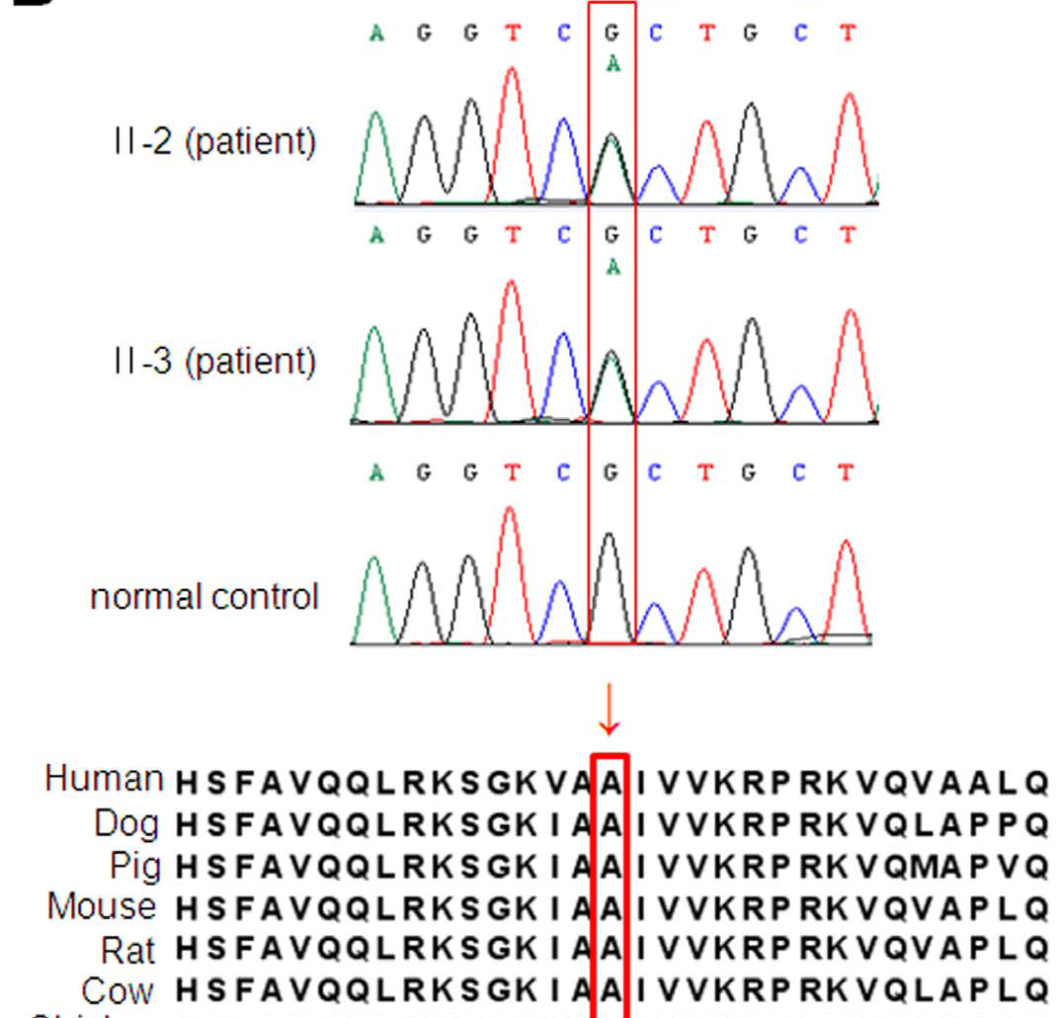
La mutaciones de TJP2 provocan sordera no sindrómica autosómica dominante
334G>A y 356A>G
Perilinfa
UE
[Na⁺] > [K⁺]
Endolinfa
[K⁺] > [Na⁺]
Perilinfa
p(A112T)
(ZO-2) PDZ 1
Claudinas
Kim, et al. 2014 Plos One, 9:e95646.
Notes:
Deafness, autosomal dominant 51
autosomal dominant deafness-51 (DFNA51) is caused by a 269-kb duplication of chromosome 9q21.11 involving the TJP2

Slide 7
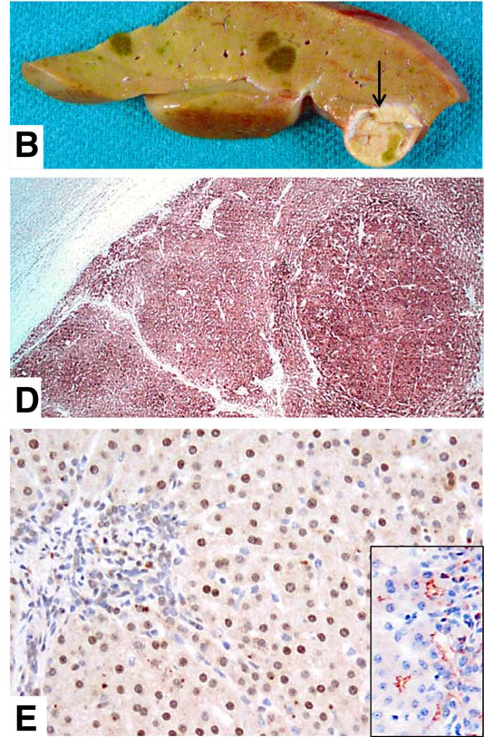
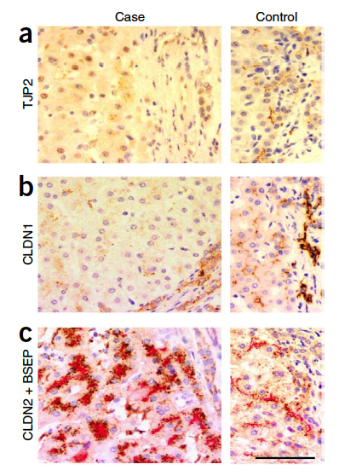
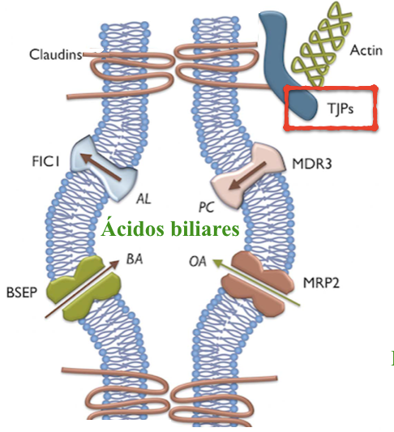
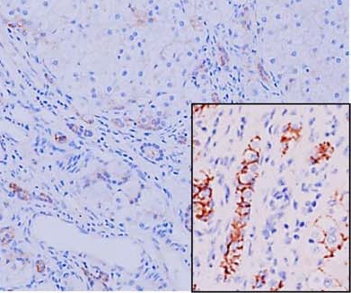
En humanos, las mutaciones en TJP2 que impiden la expresión la proteína inducen:
Colestasis progresiva
Carcinoma hepatocelular
(Colestasis: interrupción del flujo de bilis al duodeno)
ZO-2
Cl-1
Sambrotta, et al. 2014 Nat. Genet. 46(4):326-328.
Zhou, et al. 2015 Hepatology. 62:1914-1916.
Notes:
BAAT is a cytoplasmic monomeric enzyme found in liver tissue, gallbladder mucosa and pancreas. BAAT is involved in bile acid metabolism. In liver hepatocytes, BAAT catalyzes the second step in the conjugation of C24 bile acids (choloneates) to glycine and taurine before excretion into bile canaliculi.

Slide 8
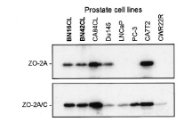
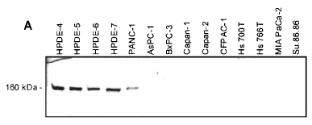
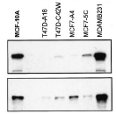
ZO-2 disminuye o está ausente en diferentes carcinomas
Próstata
Páncreas
Normal
Tumor
Tumor
Normal
Mama
Normal
Tumor
Chlenski, A., et al., Biochim Biophys Acta, 2000, 1493:319-24
Chlenski, A., et al., Int J Cancer, 1999, 83:349-58
Notes:
8
8
Un dato interesenta es que ZO-2 disminuye o esta ausente en diferentes carcinomas, esto ha sido demostrado en cancer de prostata, pancreas y mama
8

Slide 9
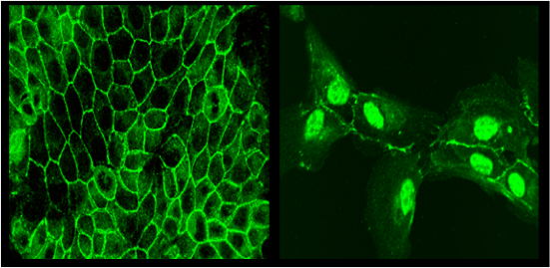
En los cultivos subconfluentes ZO-2 está presente en la UE y en el núcleo.
Confluente
Sub-confluente
ZO-2
Islas et al. 2002 Exp. Cell Res. 274:138-148.

Slide 10
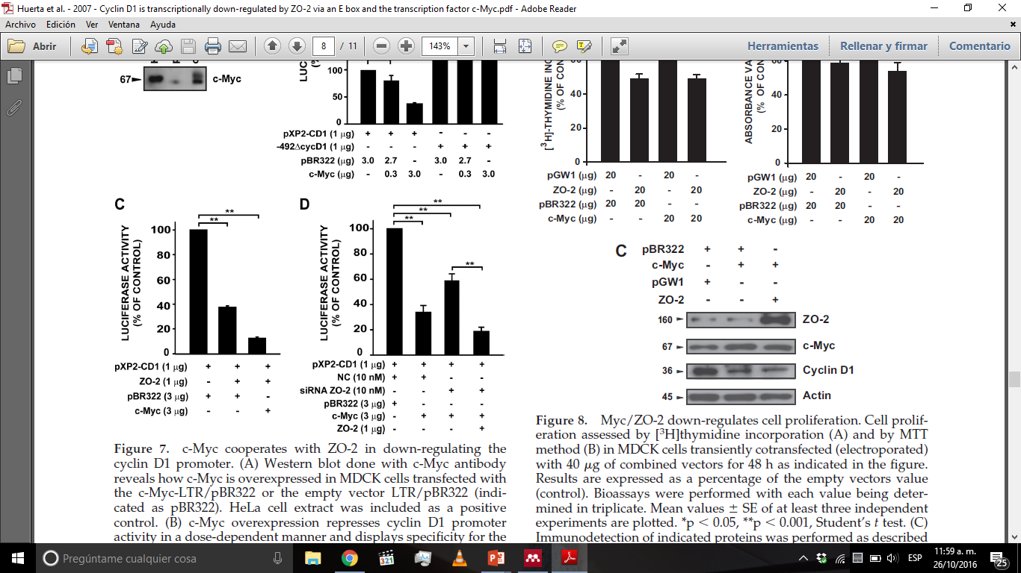
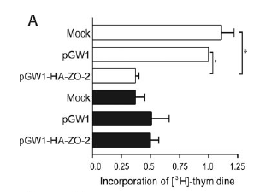
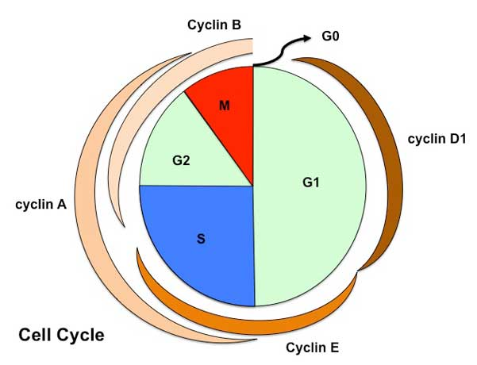
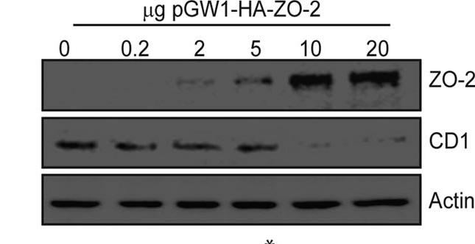
ZO-2 inhibe la proliferación celular porque arresta el ciclo celular al inhibir la expresión de la ciclina D1
ZASP
ZO-2
c-Myc
mCD1
E-box
A
D
Cultivos
subconfluentes
en CDMEM
transfección
± ZO-2
Tapia, R., et al., Mol Biol Cell,
2009, 20:1102-17.
Huerta et al., Mol. Biol. Cell, 2007,18:4826-36
24 h
0.1% suero
(S)
48 h
6 h
CDMEM
24 h
A
D_{T vector}
_{vacío}
D_{T ZO-2}
G₀ G₁ 74%
G₀ G₁ 41%
G₀ G₁ 81%
S
G₂M 7.4%
S 44%
G₂M 14%
S 18%
G₂M 1.4%
S 19%
0
20
40
60
80
100
120
0
20
40
60
80
100
120
0
20
40
60
80
100
120
Channels
Channels
Channels
Notes:
10
10
10

Slide 11
ZO-2 inhibe la proliferación de células cancerosas de cérvix humano
HeLa (HPV18)
SIHA (HPV16)
C33A (HPV NEG)
Flag ZO-2
Brdu
Flag ZO-2
Brdu
Flag ZO-2
Brdu

Slide 12
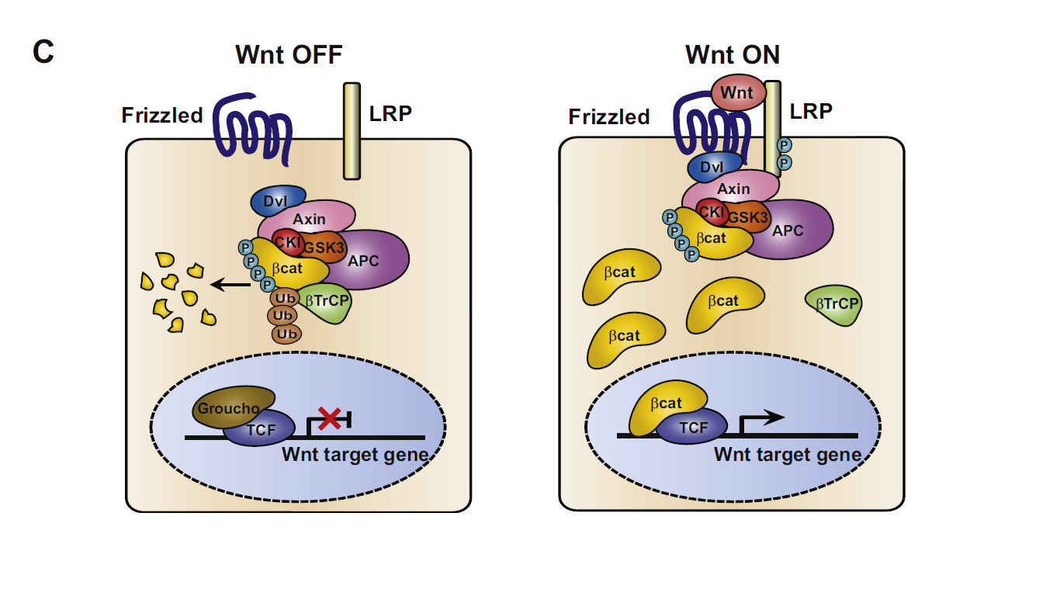
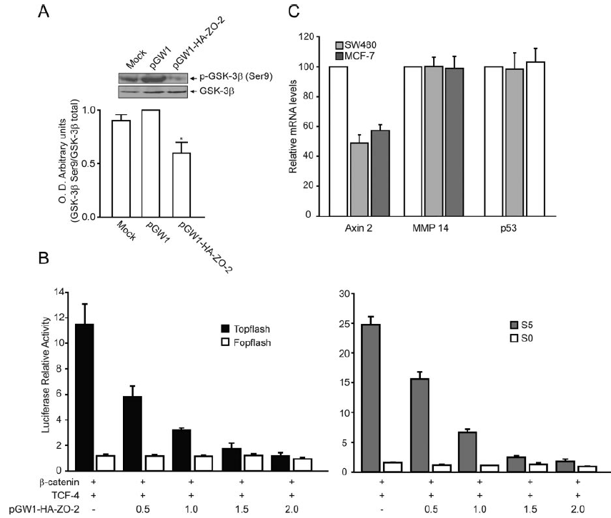
ZO-2 inhibe la vía Wnt canónica
Modelo in vitro
Li, V.S., et al., Cell 2012. 149(6): p. 1245-56.
Tapia, R., et al., Mol Biol Cell, 2009. 20(3): p. 1102-17

Slide 13
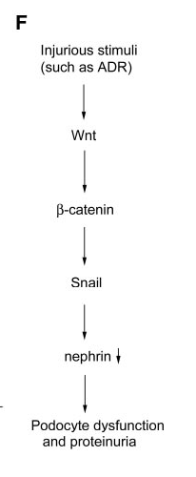
ZO-2 inhibe la activación de la vía Wnt inducida por adriamicina en los podocitos de ratón
ZO-2
DKKI
Li, V.S., et al., Cell, 2012. 149(6): p. 1245-56.
Bautista-Garcia, P., et al., Am J Physiol Renal Physiol, 2013. 304(1): p. F77-87.

Slide 14
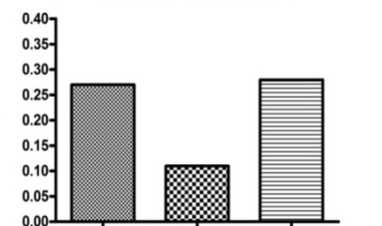
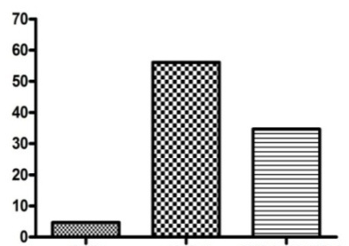
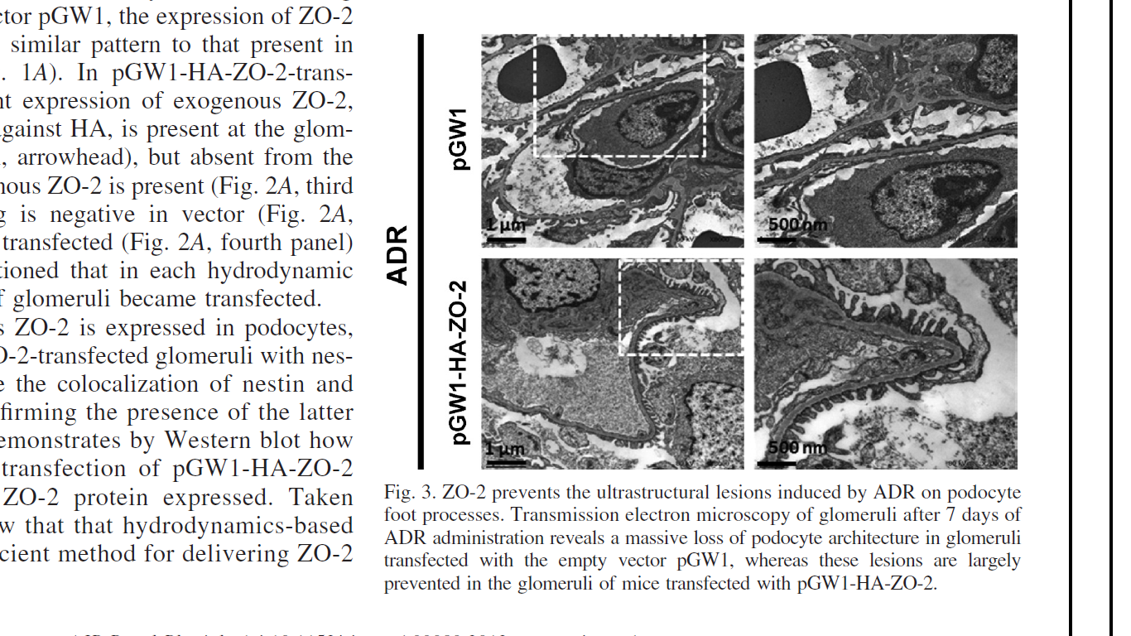
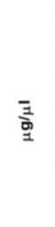
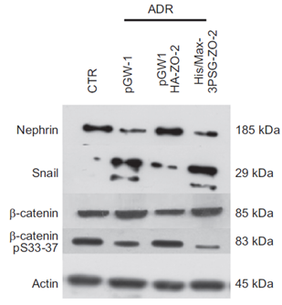
ZO-2 previene la nefrosis inducida a través de la vía Wnt
proteínas µg/24h
*
Depuración de creatinina,
ml/min
*
*
*
CTR
pGW1
pGW1-HA-ZO-2
CTR
pGW1
pGW1-HA-ZO-2
ADR
ADR
ZO-2 mantiene la depuración de creatinina y disminuye la proteinuria
ZO-2 disminuye la fusión y el desprendimiento
de los podocitos
Bautista-Garcia, P., et al., Am J Physiol Renal Physiol, 2013. 304(1): p. F77-87.

Slide 15
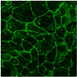
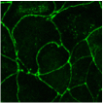
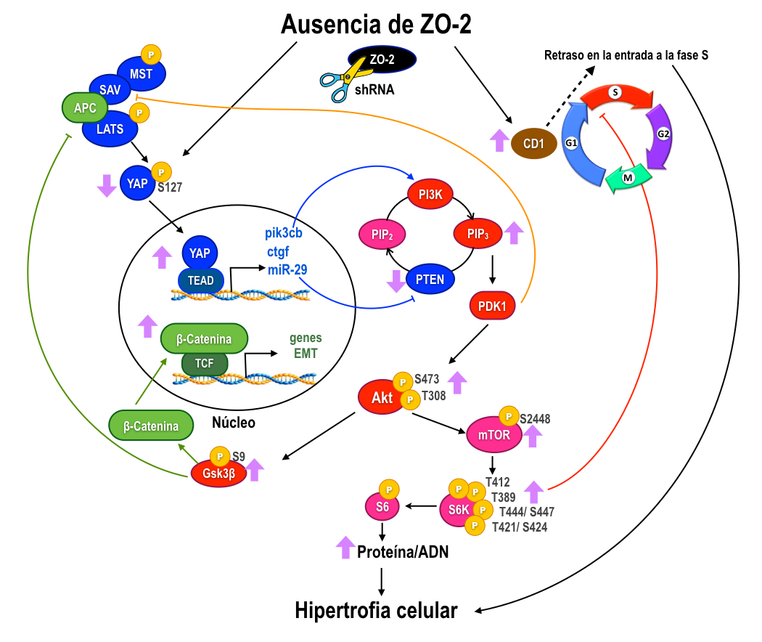
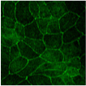

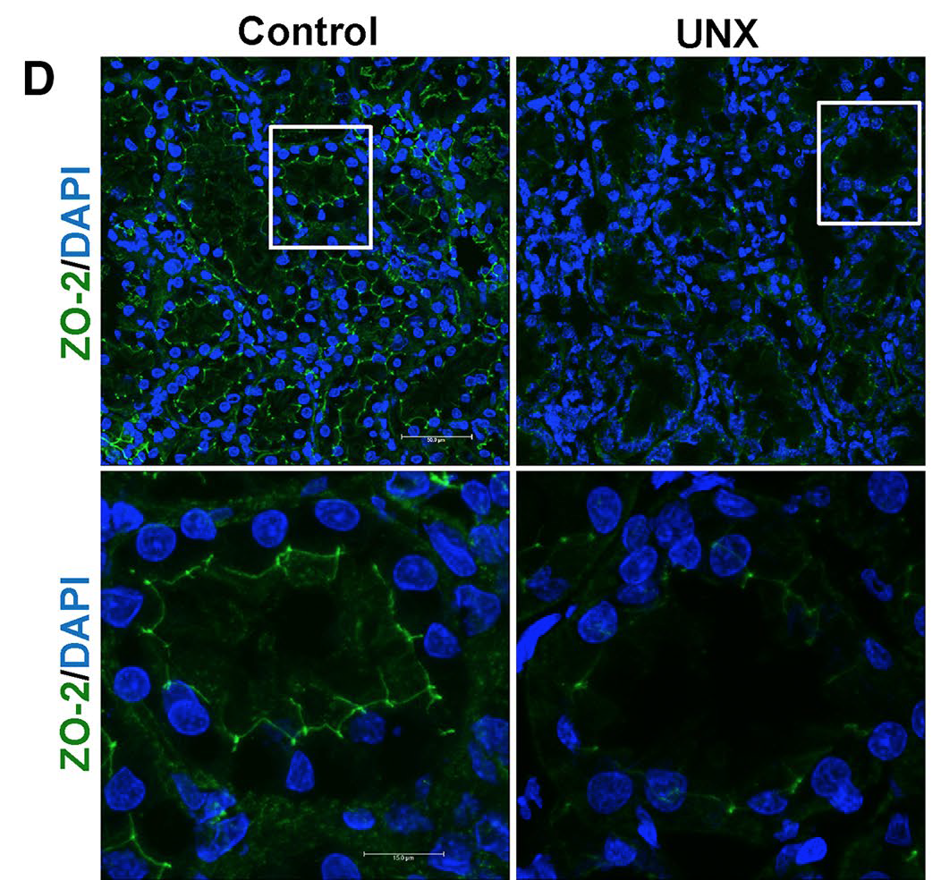
ZO-2 regula el tamaño celular
Parental
ZO-2 KD
ZO-1
ZO-2
Domínguez-Calderón et al., Mol. Biol. Cell. 27(10): 1581-95 (2016).

Slide 16
Conclusiones
ZO-2:
Es una nueva proteína supresora tumoral
Inhibe la proliferación celular porque bloquea la transcripción:
a) de la ciclina D y
b) la mediada por la B-catenina
Es un nuevo regulador del tamaño celular
Estos resultados tienen impacto en:
- cáncer
- enfermedades proteinúricas renales
- y ayudan a dilucidar el mecanismo de hipertrofia celular.

